Slide 1

TIẾNG VIỆT: TUẦN 27
ÔN TẬP GIỮA HỌC KÌ 2
Tiết : 3 + 4

Slide 2
Bài 3: Đọc bài thơ và trả lời câu hỏi.
Bọ dừa dừng nấu cơm
Cào cào ngưng giã gạo
Xén tóc thôi cắt áo
Đều bảo nhau đi tìm.
Khu vườn hoang lặng im
Bỗng râm ran khắp lối
Có điều ai cũng nói
Cánh cam về nhà tôi.
( Ngân Vịnh )
Cánh cam lạc mẹ
Cánh cam đi lạc mẹ
Gió xô vào vườn hoang
Giữa bao nhiêu gai góc
Lũ ve sầu kêu ran.
Chiều nhạt nắng trắng sương
Trời rộng xanh như bể
Tiếng cánh cam gọi mẹ
Khản đặc trên lối mòn.

Slide 3
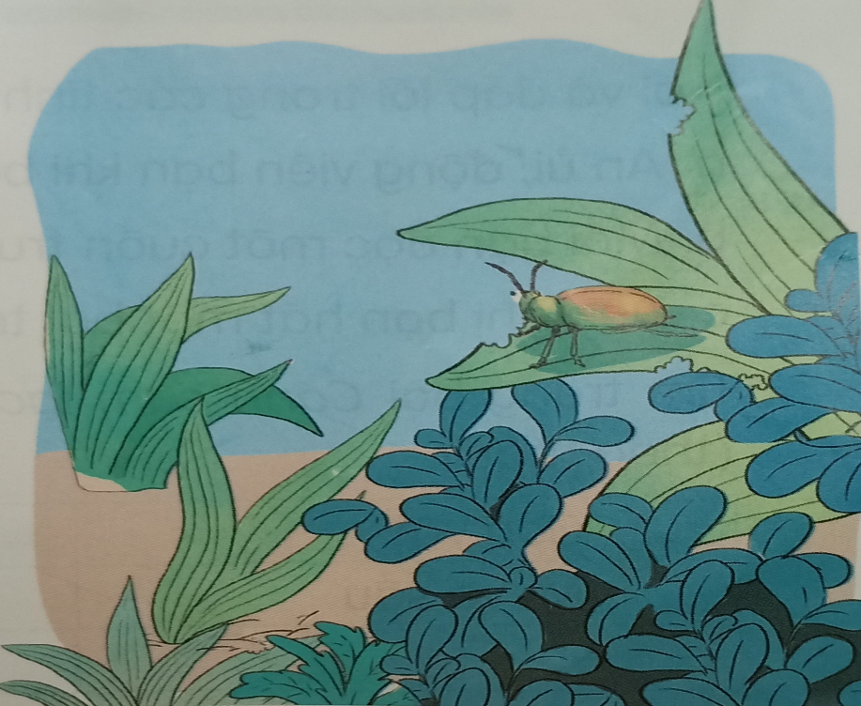
Trả lời câu hỏi
1. Chuyện gì xảy ra với cánh cam ?
1. Cánh cam bị lạc mẹ, bị gió xô vào vườn hoang đầy gai góc.

Slide 4
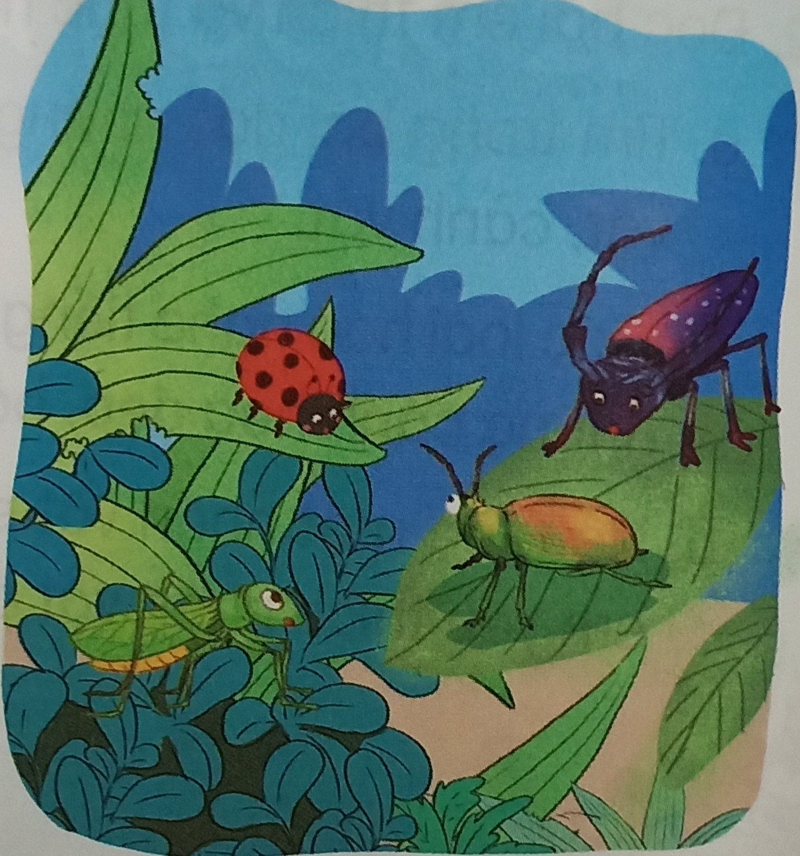
Trả lời câu hỏi
2. Những ai đã quan tâm giúp đỡ cánh cam ?
2. Bọ dừa, cào cào, xén tóc đã quan tâm và giúp đỡ cánh cam.

Slide 5
Trả lời câu hỏi
3. Họ đã làm gì và nói gì để an ủi cánh cam ?
Họ nghe thấy tiếng cánh cam khóc, vội dừng công việc đi tìm cánh cam và mời cánh cam về nhà mình.

Slide 6
* Bài thơ kể vể một chú cánh cam bé bỏng bị lạc mẹ trong một khu vườn hoang vắng. Chú sợ hãi, khóc khản cả tiếng. Tiếng khóc của cánh cam khiến cào cào, xén tóc, bọ dừa phải ngừng công việc, bảo nhau đi tìm chú cánh cam lạc mẹ. Tất cả đều mời cánh cam vể nhà mình nghỉ tạm vì trời đã tối.
Giáo dục KNS: Trong cuộc sống ai cũng có lúc gặp khó khăn, chúng ta phải biết bình tĩnh để tìm ra cách giải quyết hiệu quả nhất. Mỗi con người cần có tấm lòng nhân hậu, giúp đỡ người khác khi gặp khó khăn.

Slide 7
Bài 4: Nói và đáp lời trong các tình huống: a. An ủi động viên bạn khi bạn bị mệt. b. Mời bạn đọc một cuốn truyện hay. c. Đề nghị bạn hát một bài trước lớp.

Slide 8
THẢO LUẬN NHÓM 2

Slide 9
TÌNH HUỐNG 1
a. An ủi động viên bạn khi bạn bị mệt
- Bạn có mệt lắm không? Tớ nói với cô giáo đưa bạn xuống phòng y tế nhé.
- Mình lấy nước cho bạn uống nhé! Mình nhờ cô giáo gọi điện cho mẹ bạn nhé!
- Bạn nghỉ đi, để mình viết bài cho bạn.
- Bạn mệt lắm hả ? Mình có thể giúp bạn điều gì ?

Slide 10
TÌNH HUỐNG 2
b. Mời bạn đọc một cuốn truyện hay
- Cuốn truyện này rất hay, bạn đọc đi, thế nào bạn cũng thích.
Truyện này hay lắm bạn ạ, bạn đọc sẽ mê luôn.
Mình có truyện này thú vị lắm, bạn đọc đi nhé.

Slide 11
TÌNH HUỐNG 3
c. Đề nghị bạn hát một bài trước lớp
- Bạn hát rất hay! Bạn hát cho cả lớp nghe một bài nhé!
- Bạn có giọng hát hay, hát tặng chúng tớ một bài nhé!
- Bạn hát rất hay! Bạn hát tặng cả lớp một bài nào.
- Cả lớp rất thích nghe giọng ca của bạn, bạn hát tặng chúng tớ một ca khúc nhé.

Slide 12
Bài 5. Tìm trong bài Cánh cam lạc mẹ từ ngữ chỉ hoạt động của mỗi con vật:
Con vật | Từ ngữ chỉ hoạt động
M: Ve sầu | kêu ran
Cánh cam
đi lạc, gọi mẹ
Bọ dừa
dừngnấu cơm
Cào cào
ngưng giã gạo
Xén tóc
thôi cắt áo

